Slide 1
The tale of Chelick
Выполнил:
Сильнов Данила

Slide 2
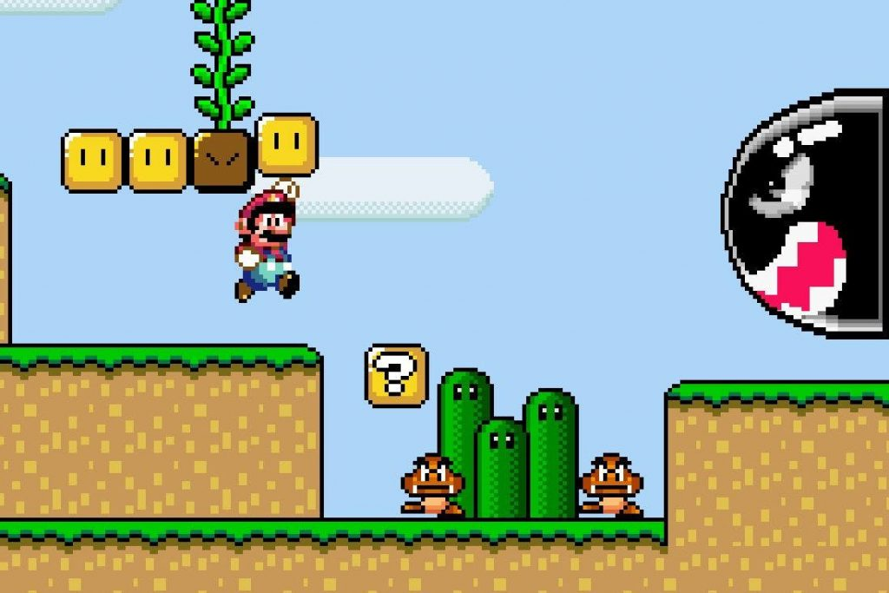
Идея:
Написать рабочий код (500+ строк) для создания игры с использованием Pygame, как основной библиотеки. Игра будет несложным платформером, в жанре аркады.

Slide 3
Перечень необходимых работ:
Написать ТЗ.
Разработать схему передвижения игрока (вправо, влево, прыжок).
Придумать как генерировать карту.
Запрограммировать взаимодействие с картой игрока
Создать ключи и двери.
Добавить возможность смерти игрока.
Создать финальное окно.
Создать requirements.txt.
Составить презентацию (ну вот и презентация).

Slide 4
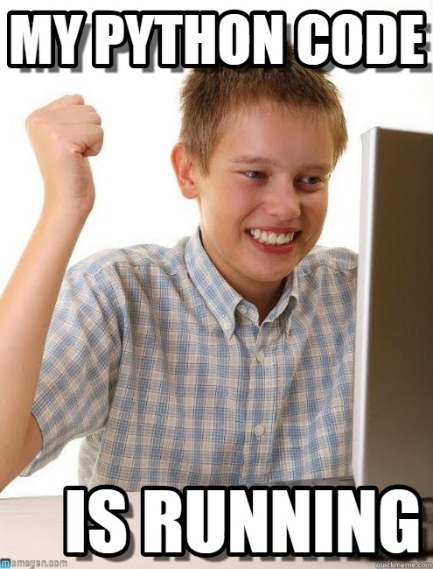
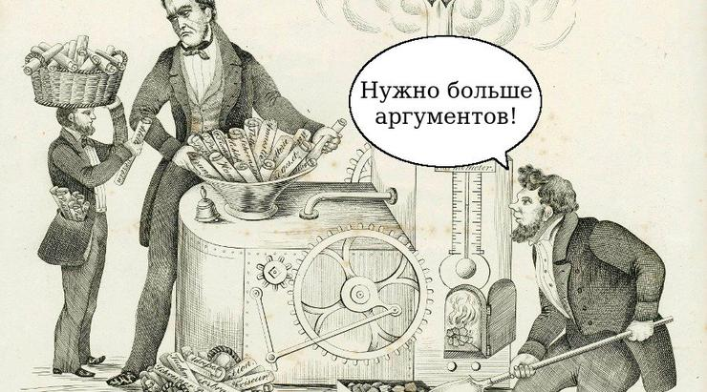
Описание реализации:
В ходе работы использовалось большое количество разнообразных конструкций. К примеру классы: AnimatedSprite, Particle, Tile. Также входе работы приходилось писать большое количество функций, например: canPstay, peredel_xy, isPontheGround, isSthNear и т.д.

Slide 5

Работать я буду в Atom
Atom — бесплатный текстовый редактор с открытым исходным кодом для Linux, macOS, Windows с поддержкой плагинов, написанных на JavaScript, и встраиваемых под управлением Git.
Разработчиком является GitHub Inc.

Slide 6
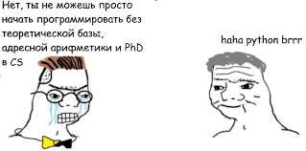
Итог:
В ходе работы у нас получилось создать игру, но она не идеальна, её можно развивать. Например добавить больше уровней или больше способов умереть. На худой конец можно добавить телепорты, это вообще самое простое что можно добавить.

Slide 7

Еще один слайд

